Slide 1
Stworki owocowo – warzywne w grupie „Sówki”

Slide 2
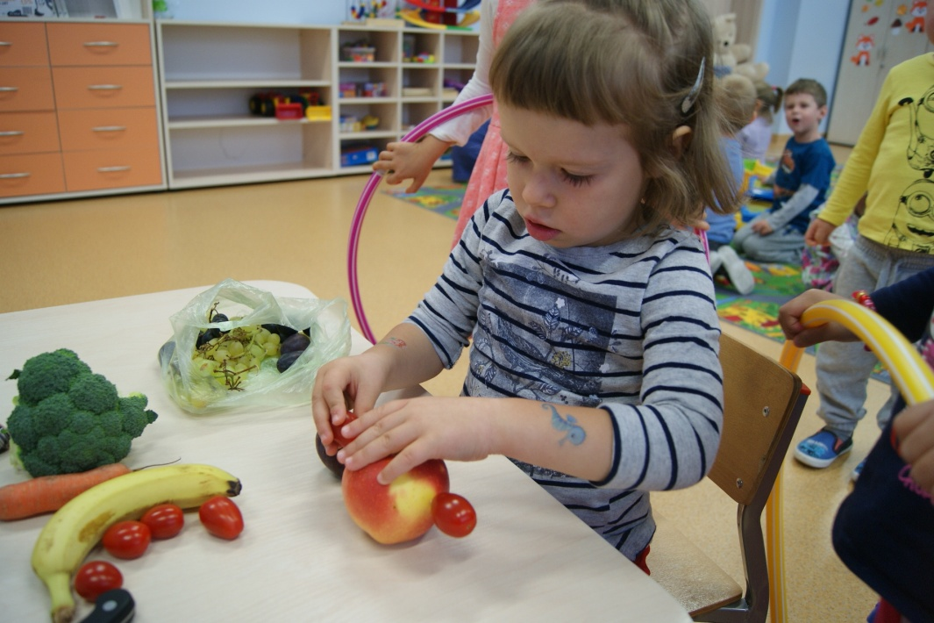
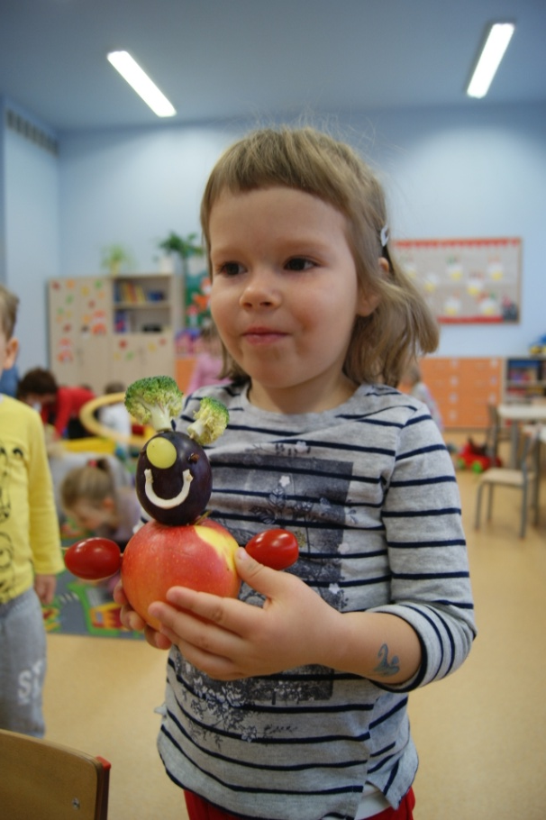
Dnia 12 października 2016 roku „Sówki”, podobnie jak dzieci z innych grup przedszkolnych wykonywały stworki owocowo - warzywne. Działania te były związane z organizowaną w Szkole wystawą.
Tego dnia wychowawcy grup przeprowadzili z dziećmi rozmowy dotyczące darów jesieni i zdrowego odżywiania. Następnie dzieci przy wykorzystaniu przyniesionych wcześniej owoców i warzyw wykonały według własnego pomysłu różne stworki. Inicjatywa miała na celu zachęcenie dzieci do zdrowego odżywiania oraz spożywania owoców i warzyw.

Slide 3
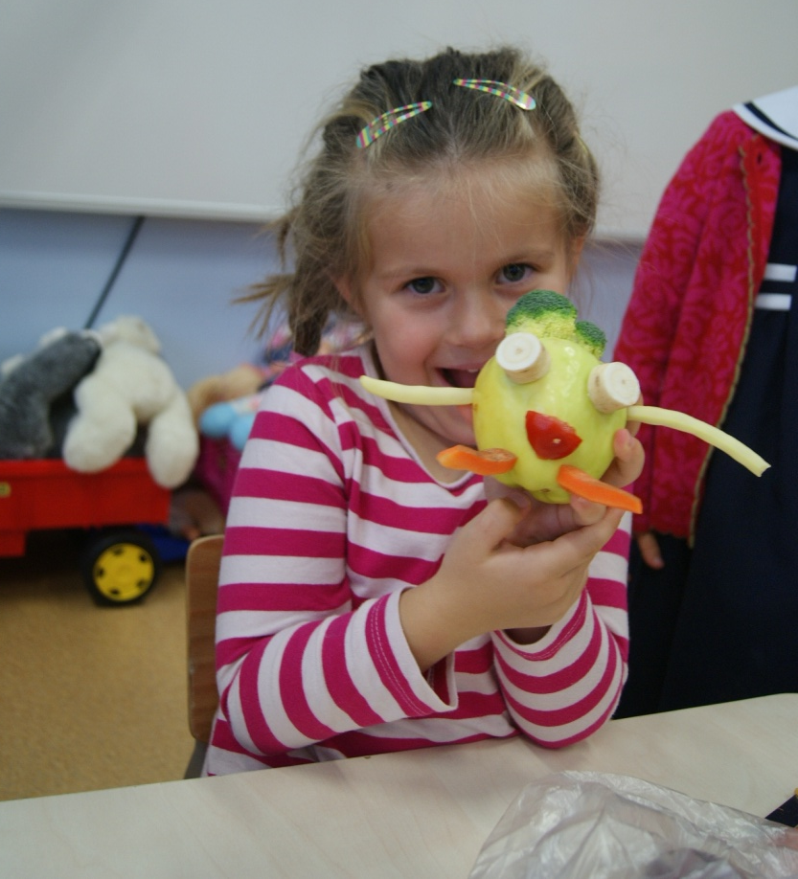

Slide 4
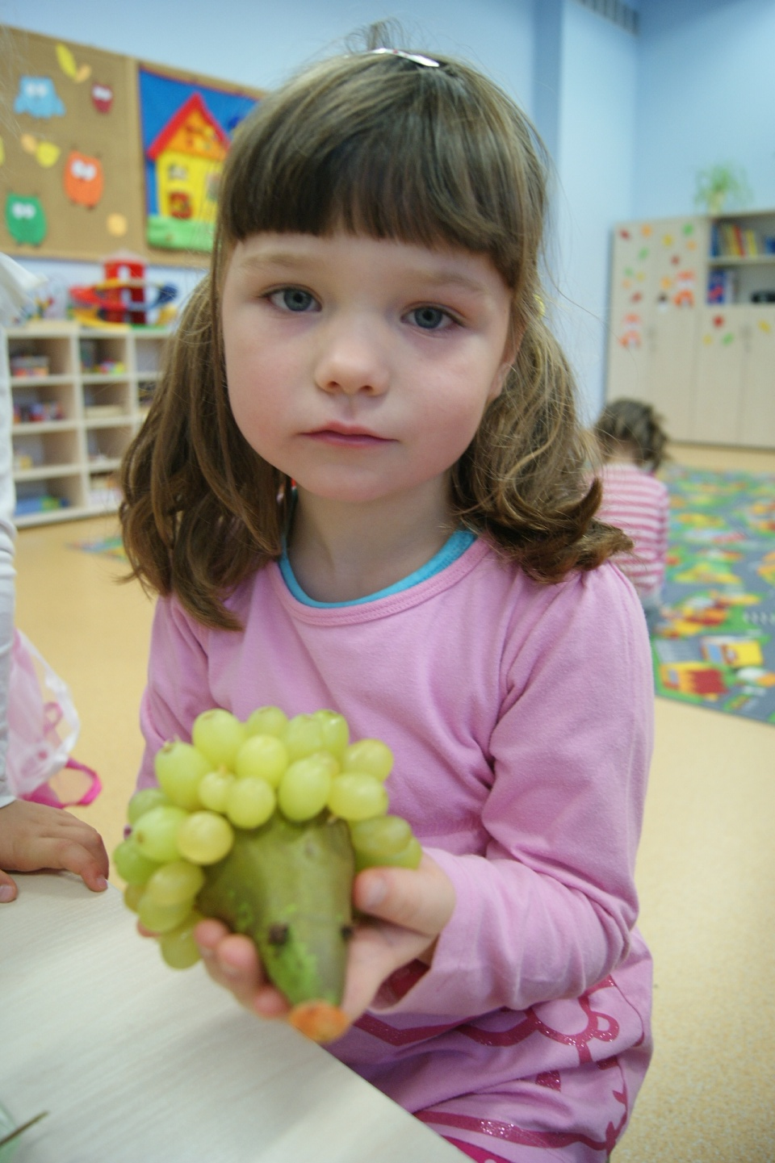

Slide 5
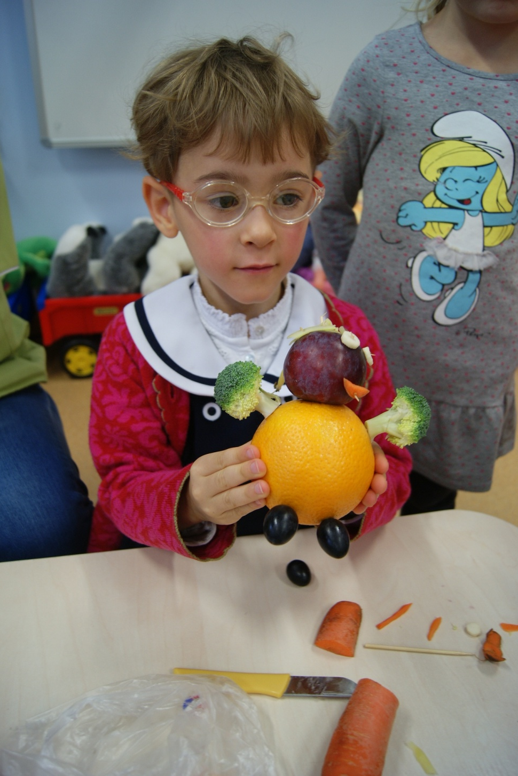

Slide 6
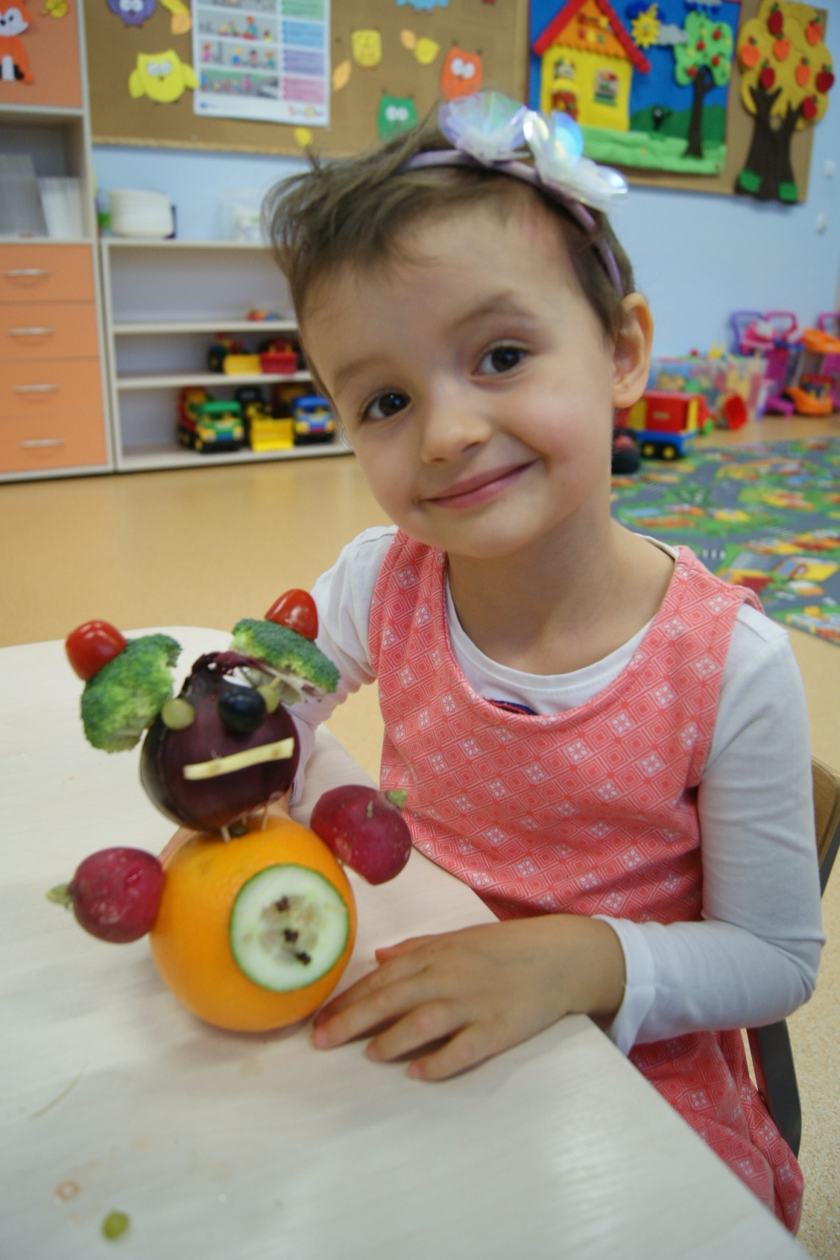

Slide 7
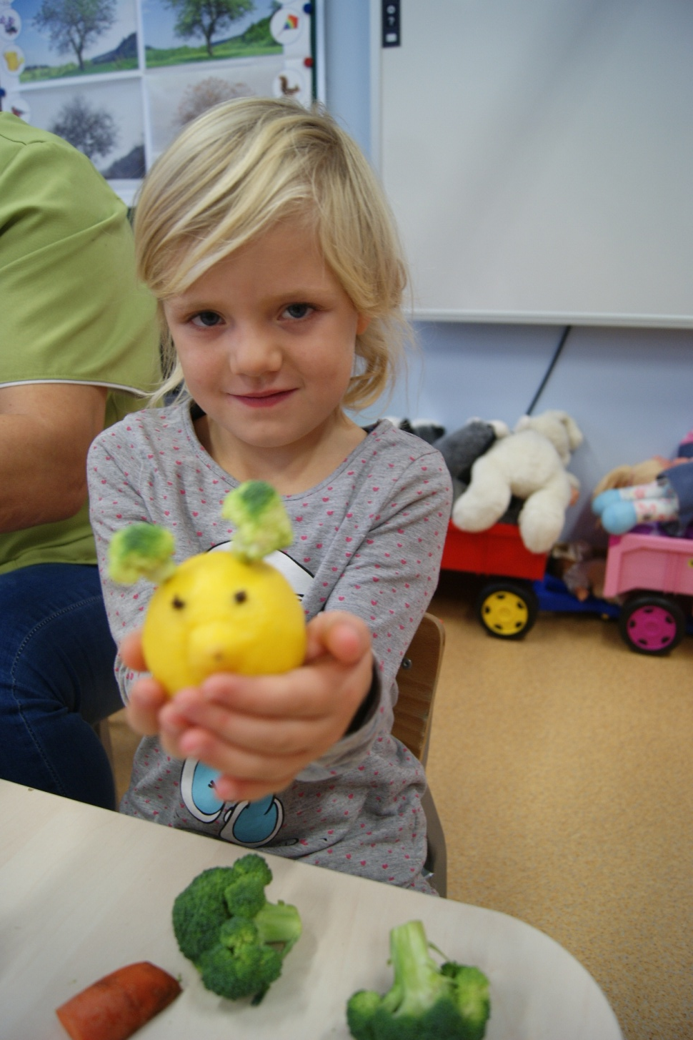

Slide 8
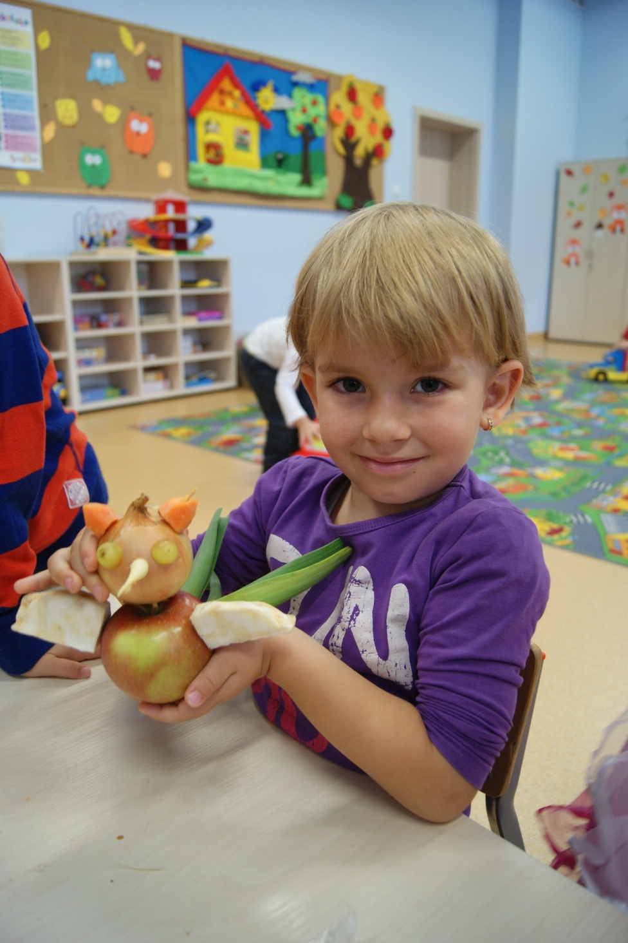

Slide 9
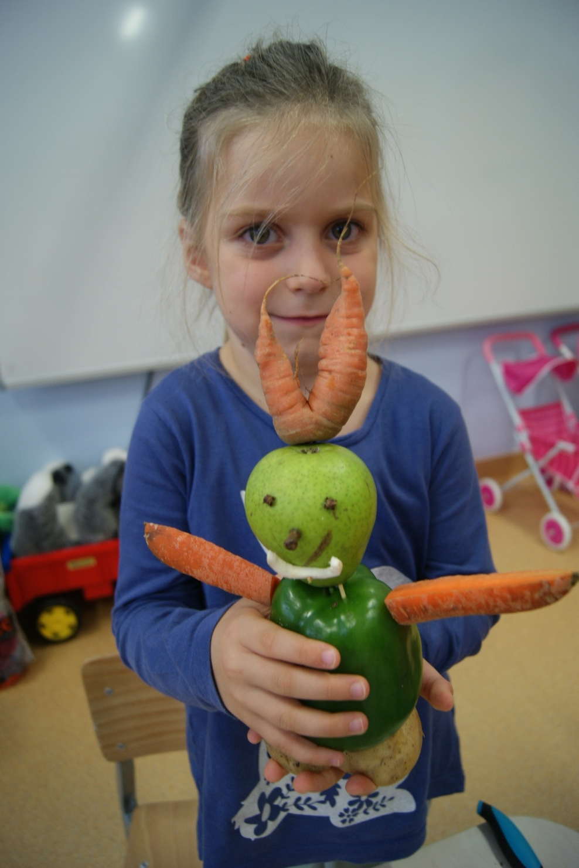

Slide 10
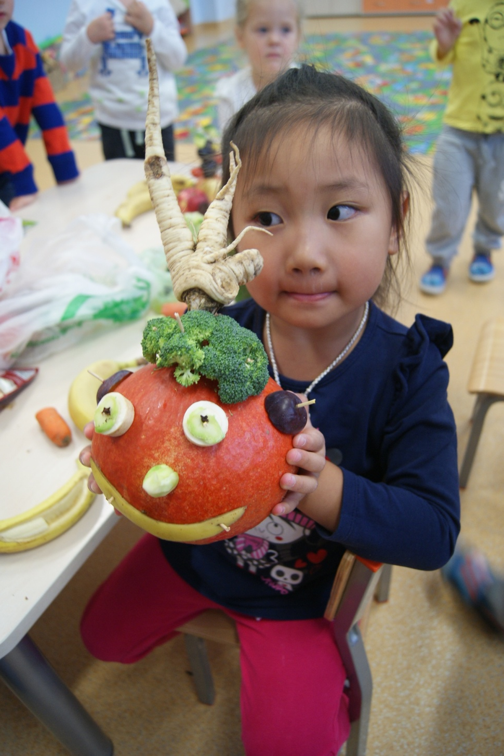

Slide 11
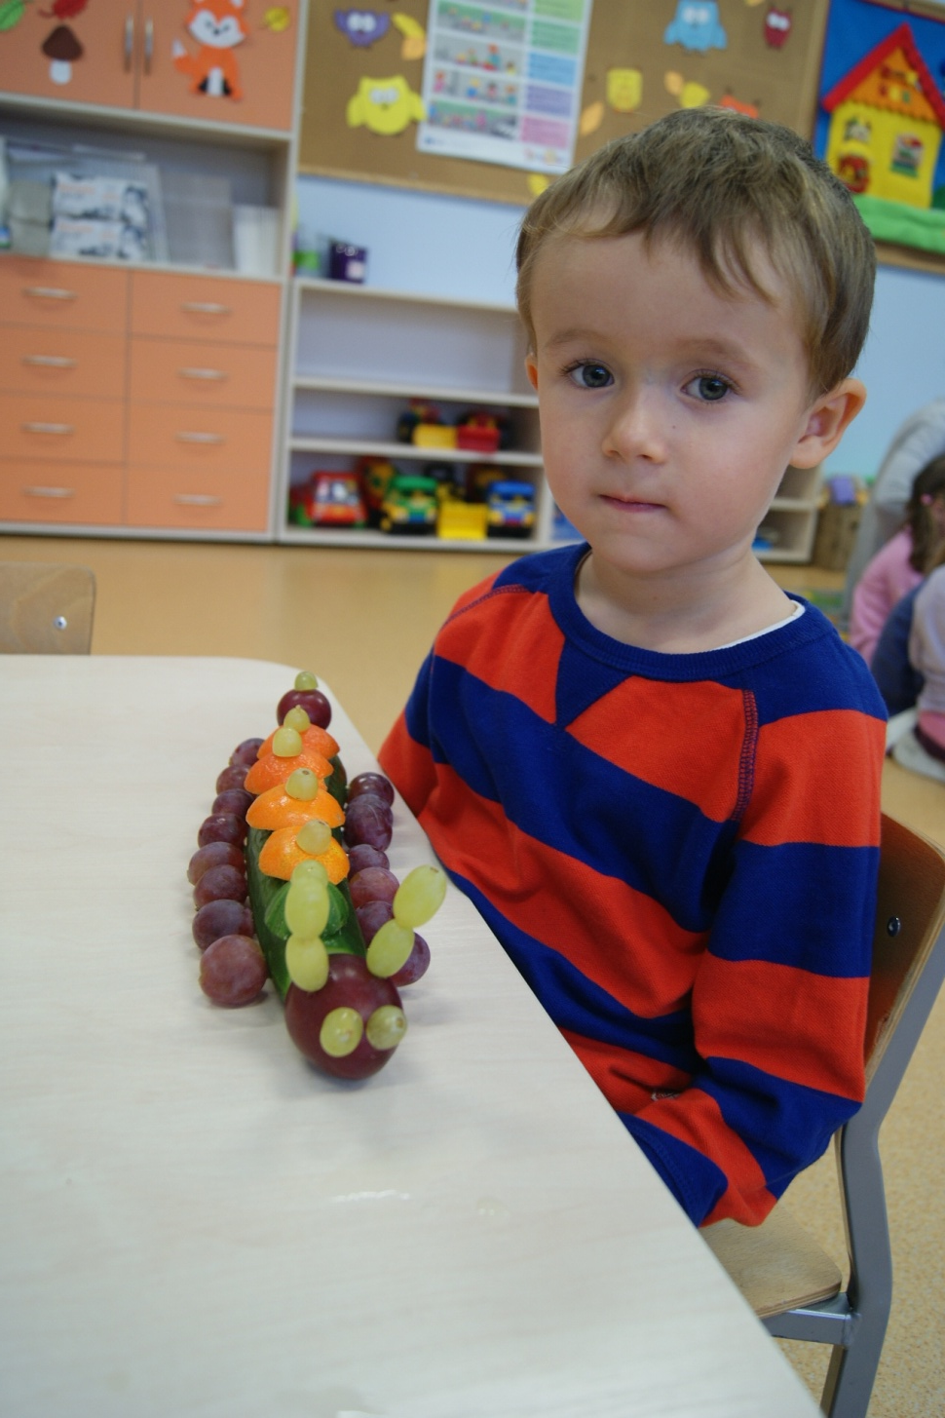

Slide 12
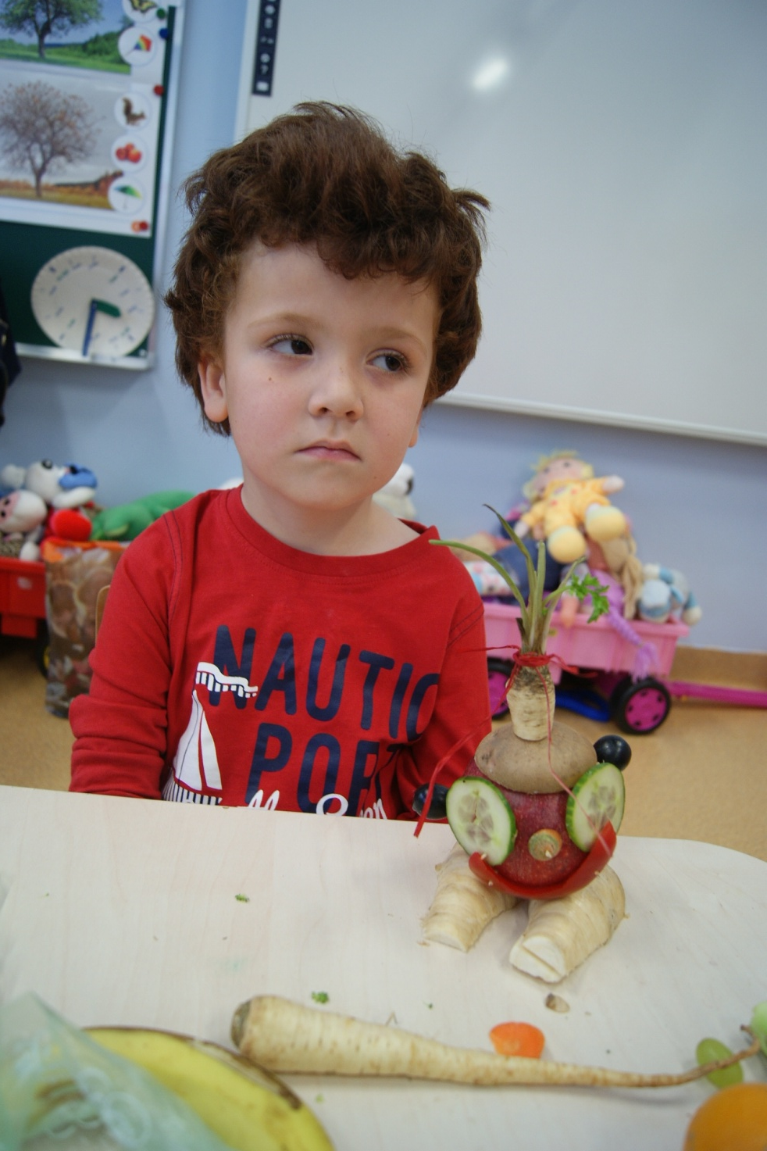

Slide 13
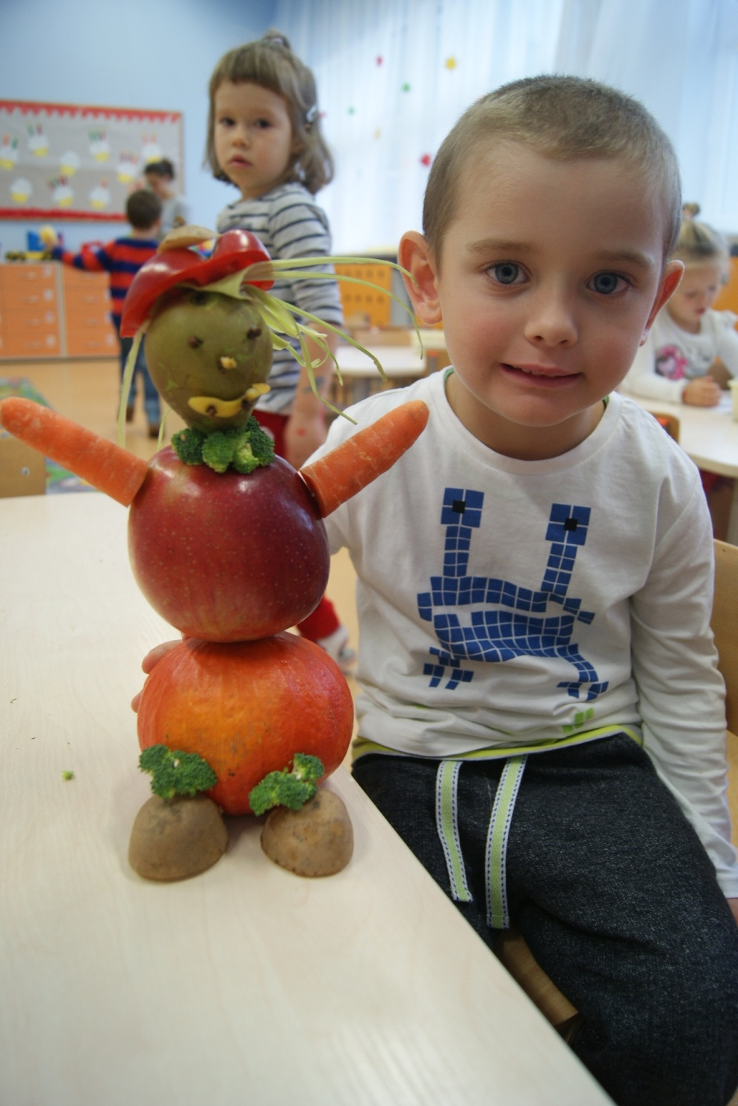

Slide 14
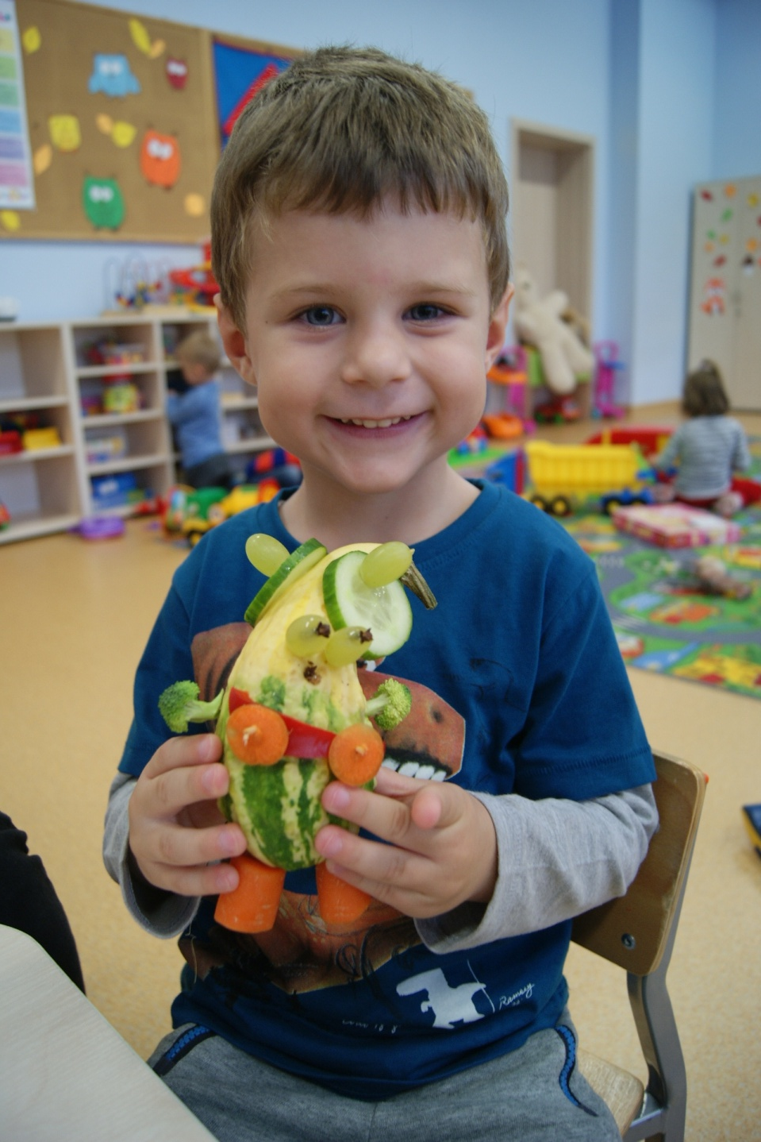

Slide 15
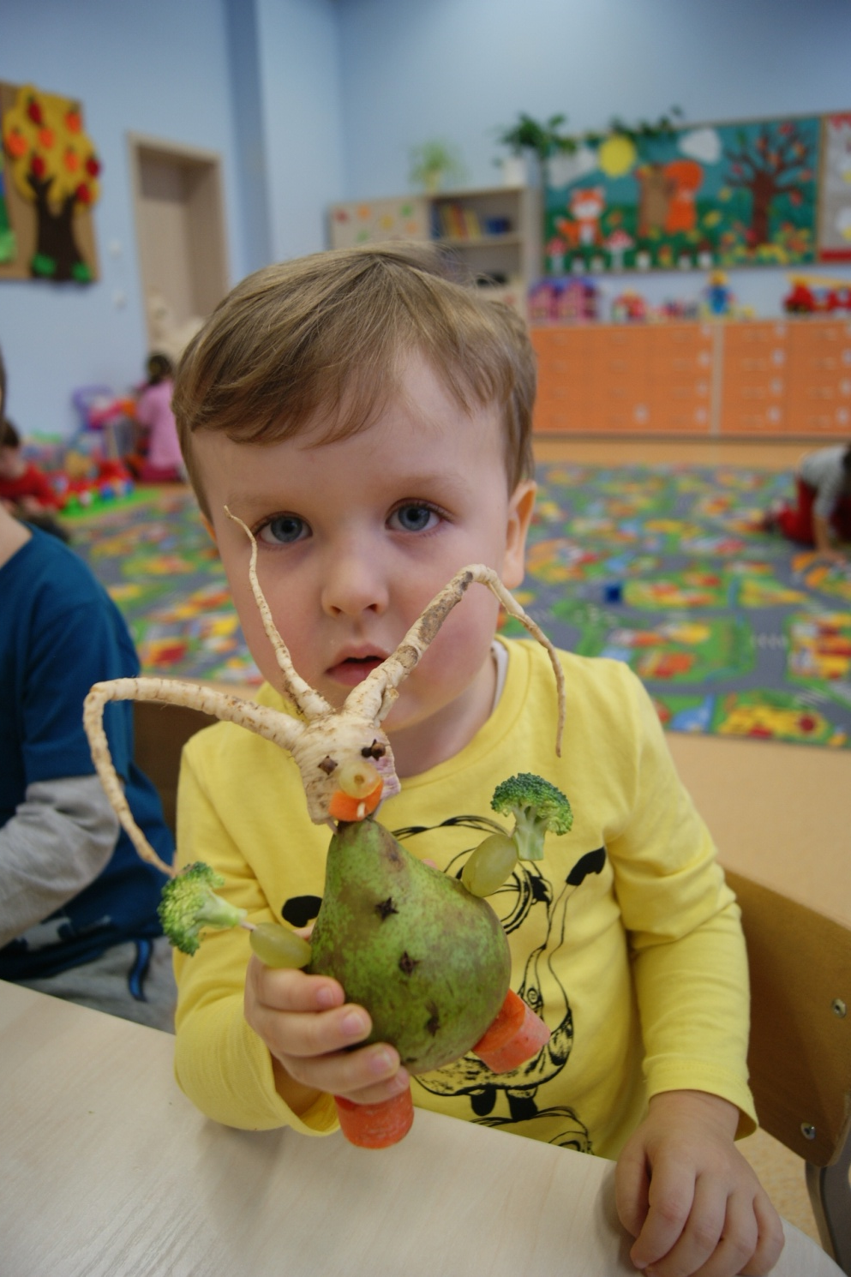

Slide 16
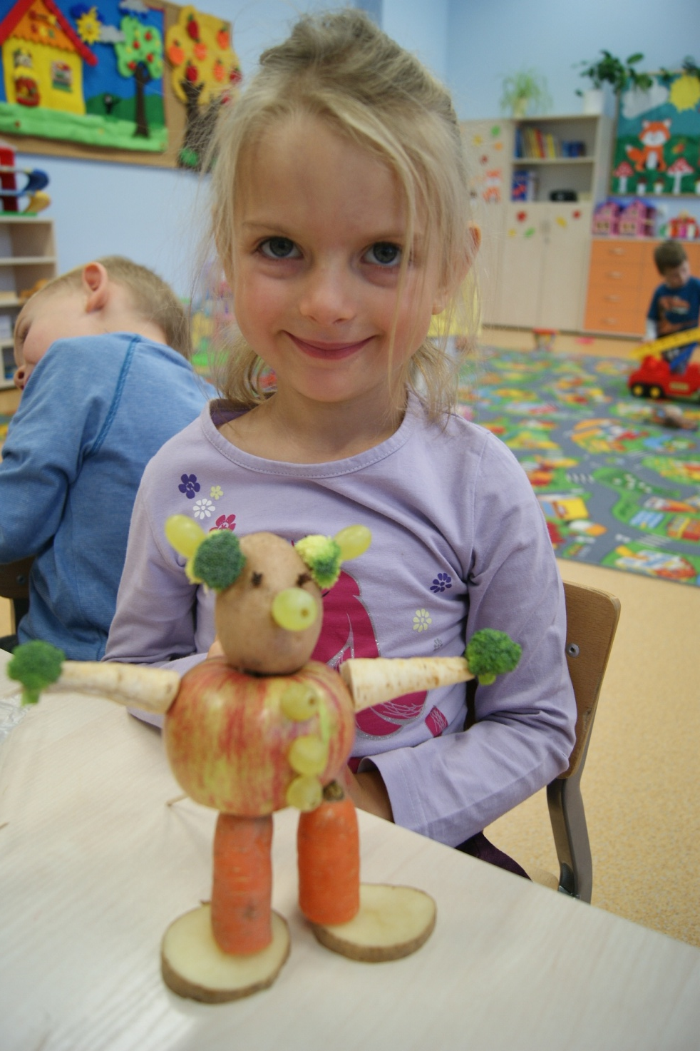

Slide 17
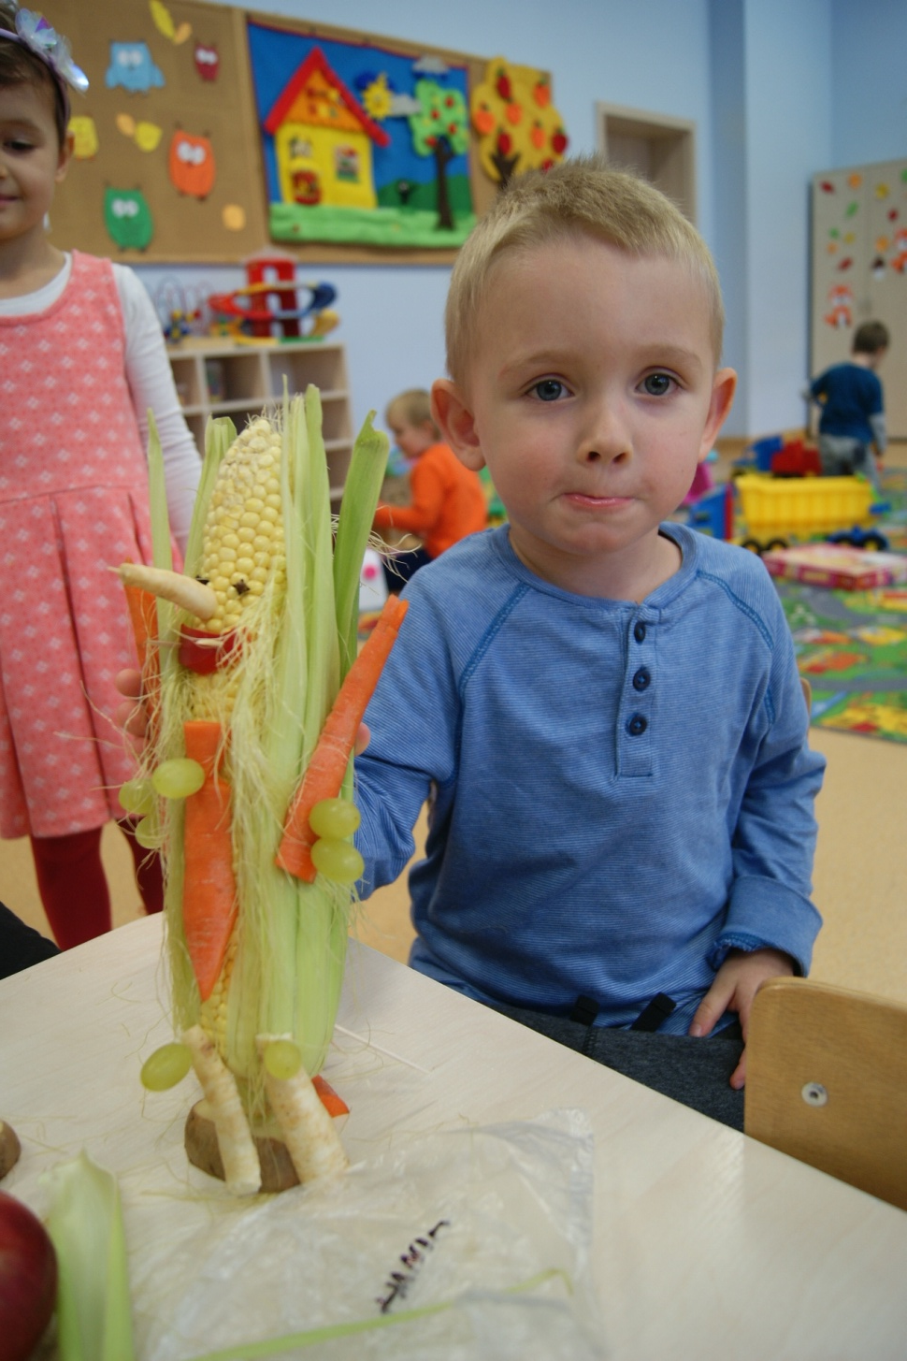

Slide 18
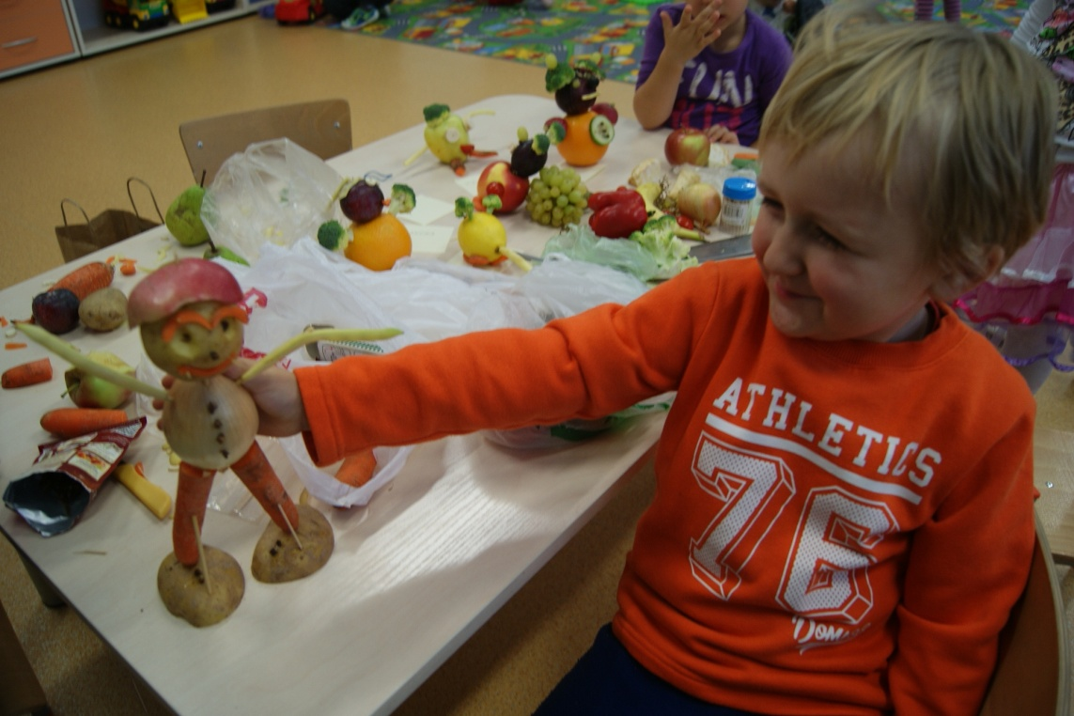

Slide 19
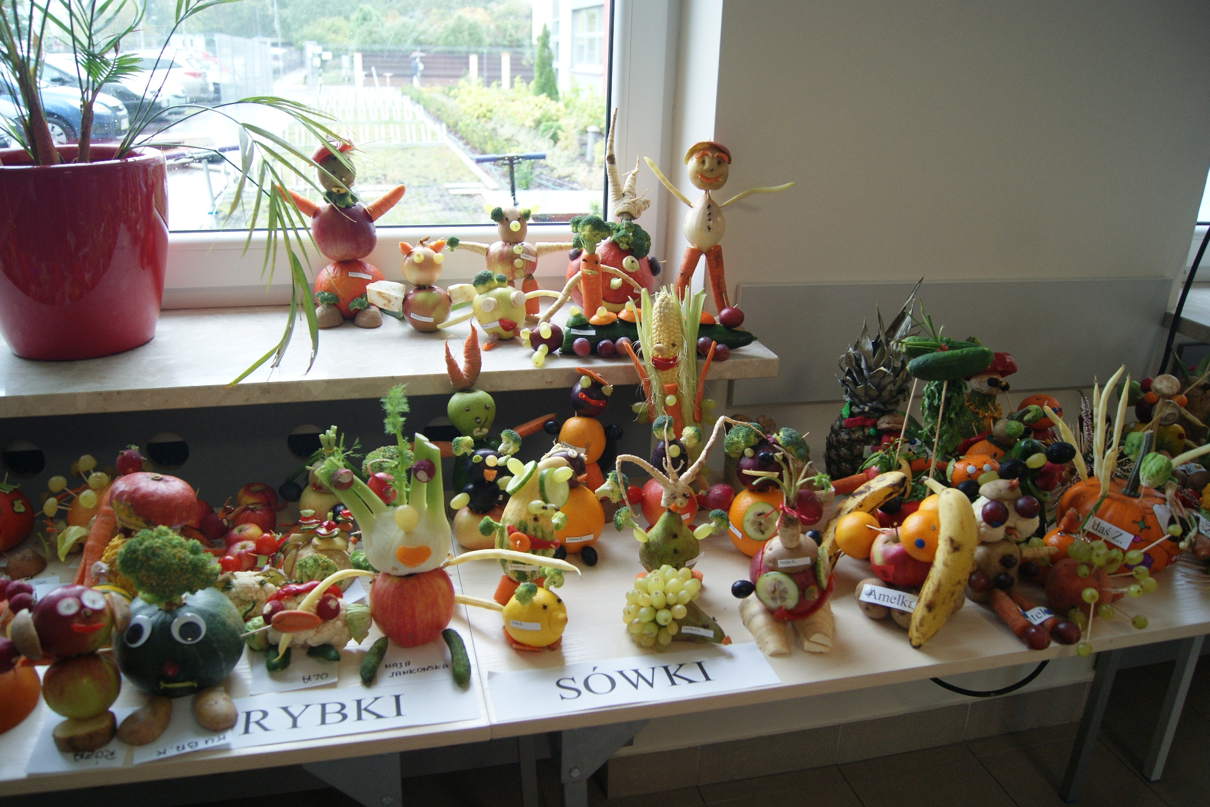
A tak prezentowały się prace naszych „Sówek” na wystawie ☺

Slide 20
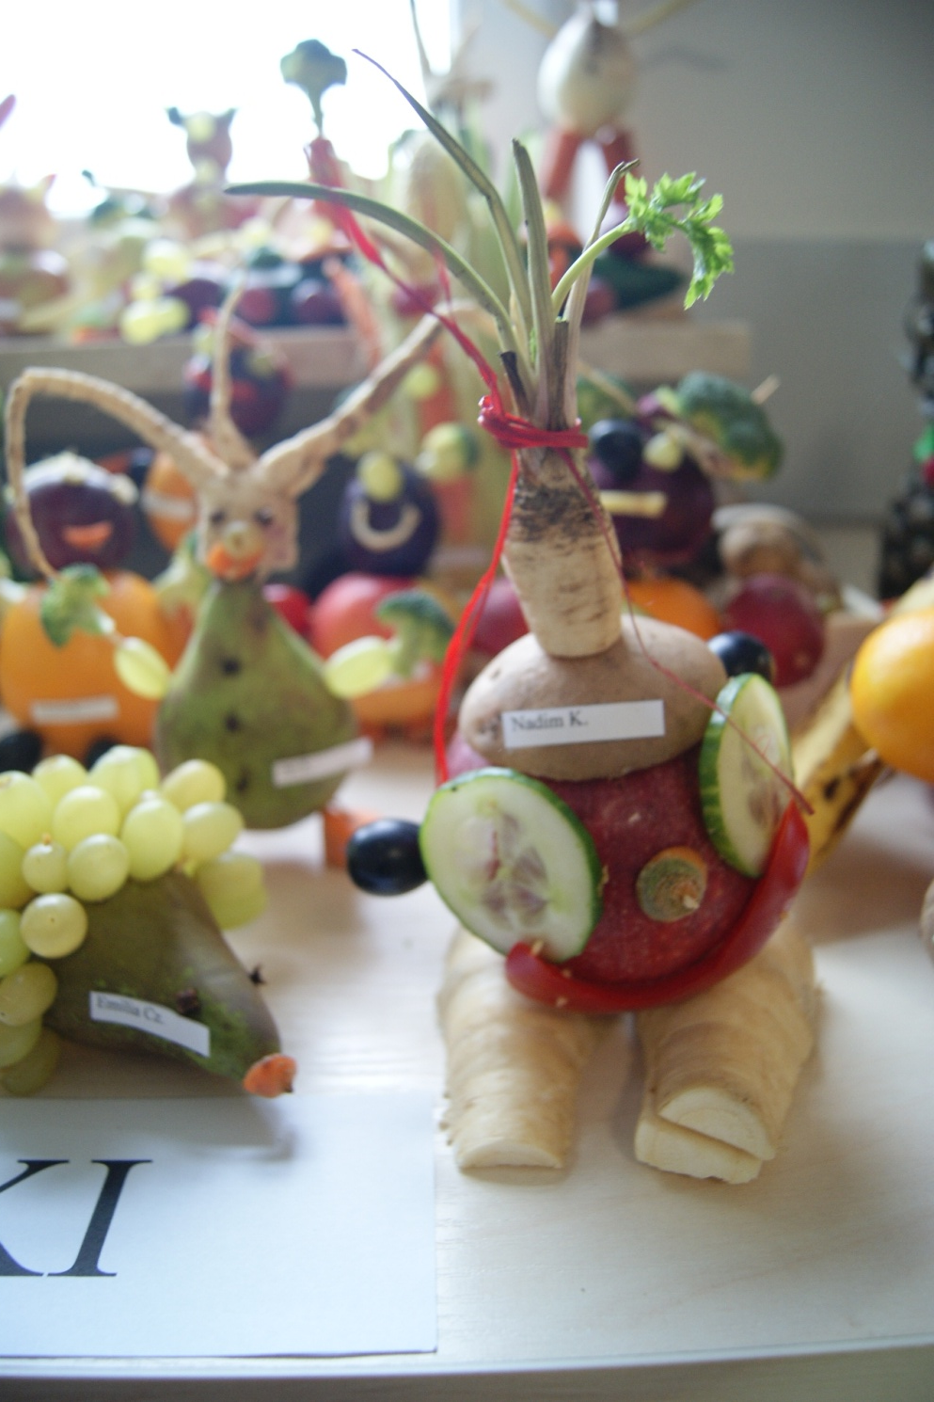

Slide 21
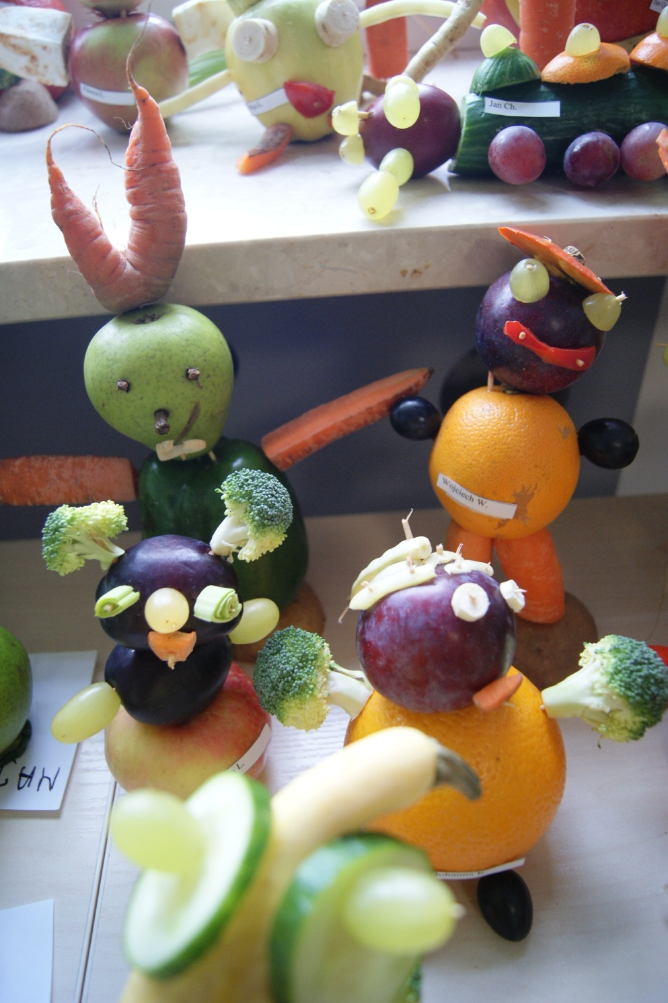

Slide 22
